Slide 1
Будова Галактики
Підготував учень 34-ї групи
Лебедєв Владислав

Slide 2
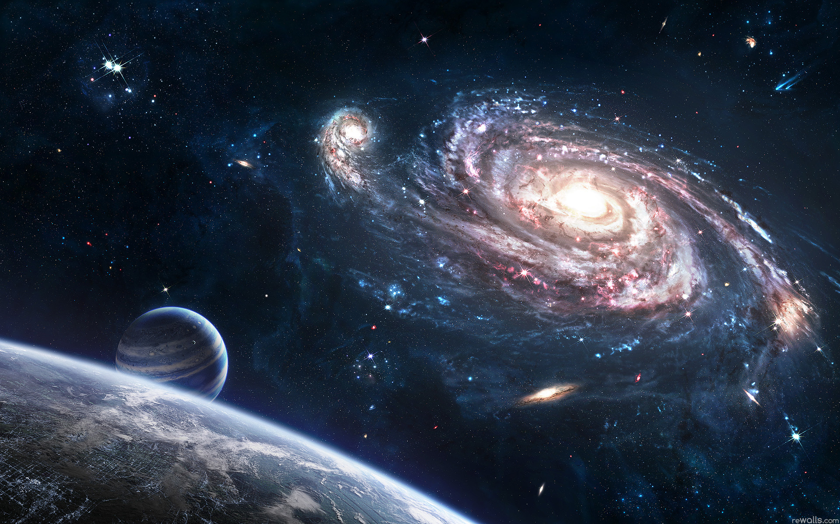
Гала́ктика(Γαλαξίας — молочний) — гігантська, гравітаційно-зв’язана система із зірок і зоряних скупчень,міжзоряного газу й пилу, і темної матерії. Всі об'єкти в складі галактик беруть участь в русі відносно загального центру мас.
Слово «гала́ктика» ( γαλαξίας) походить від грецької назви нашої Галактики (κύκλος γαλαξίας означає «молочне кільце» — як опис спостережуваного явища на нічному небі)

Slide 3
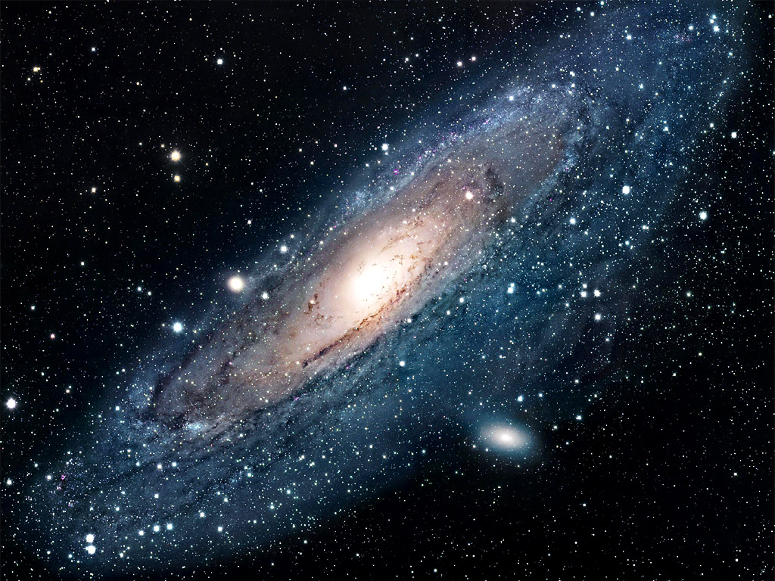
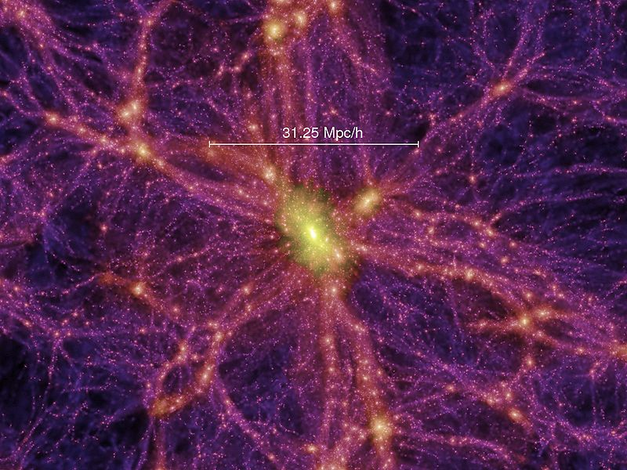

Slide 4
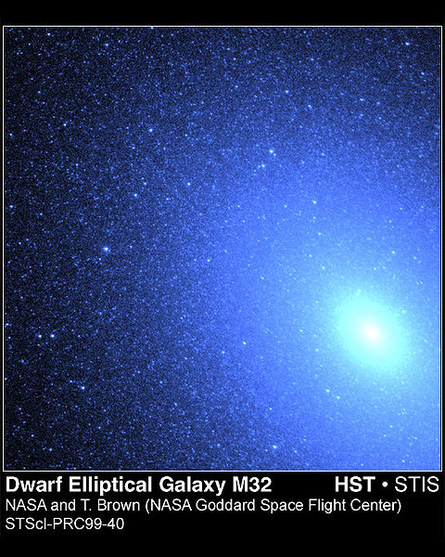

Slide 6
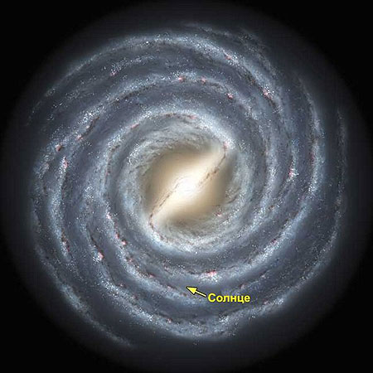

Slide 7
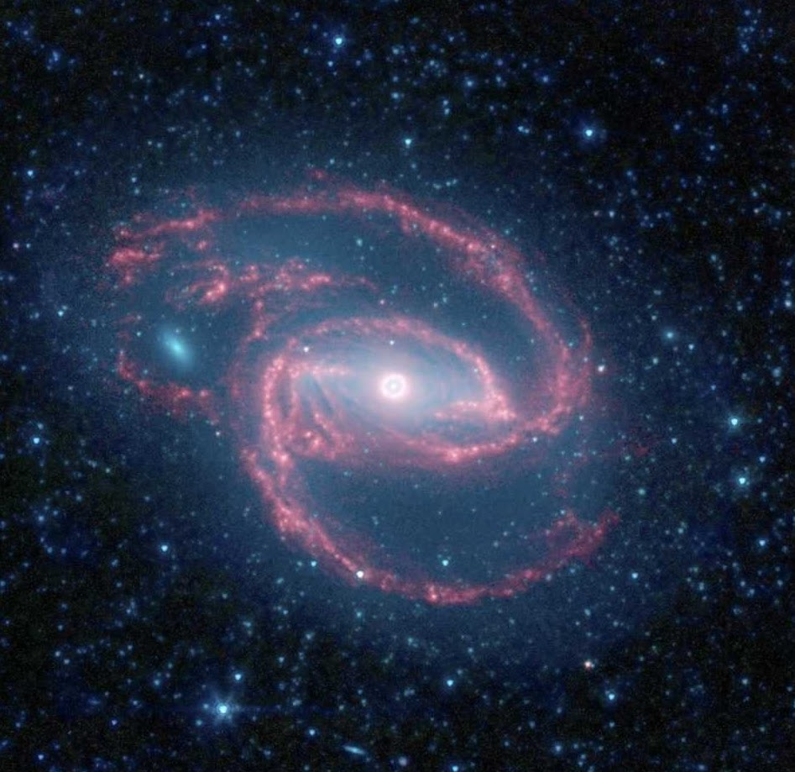

Slide 8
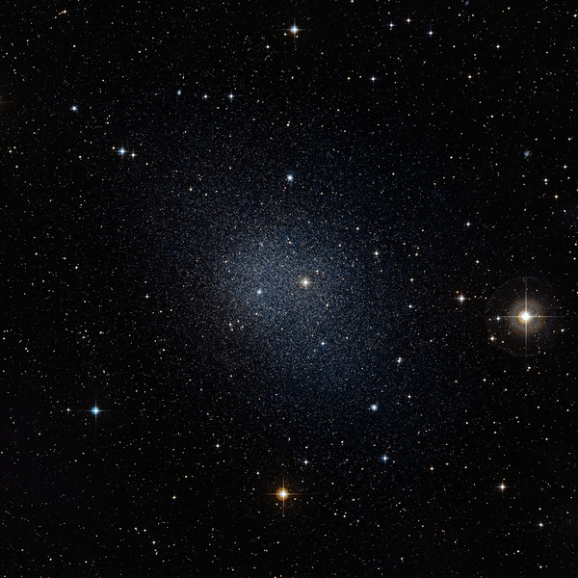

Slide 9
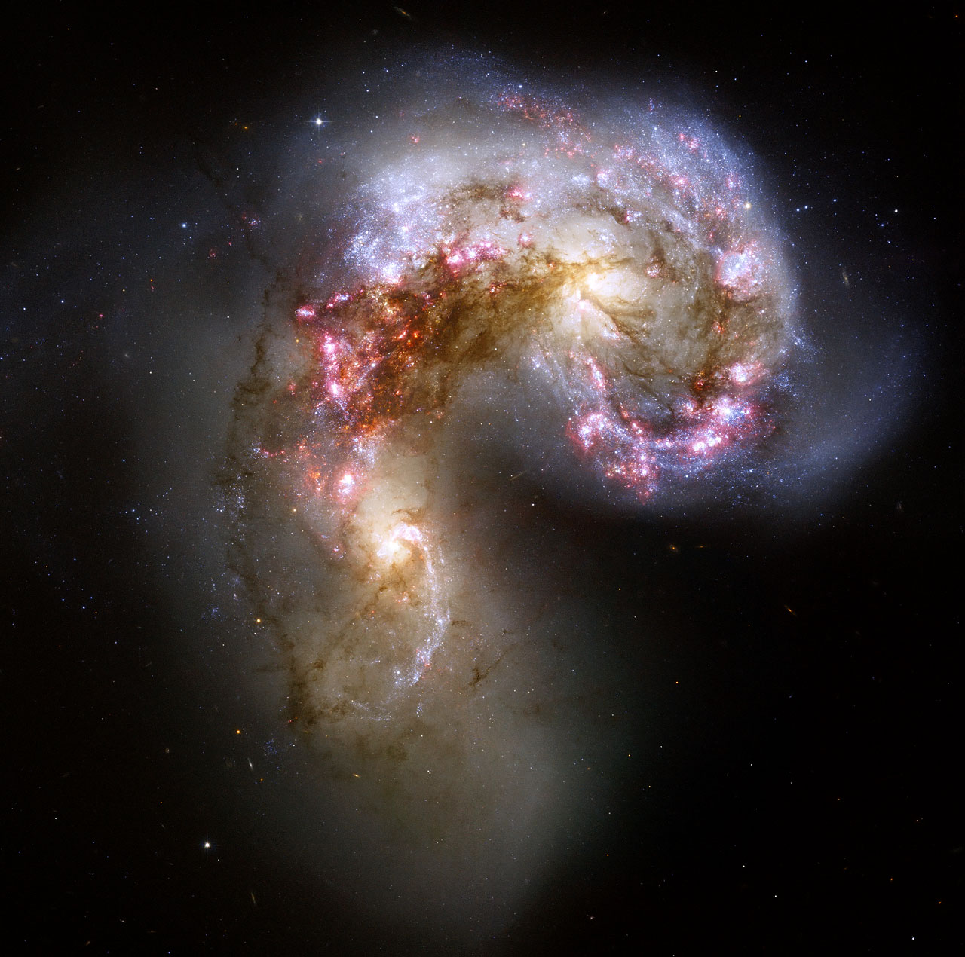

Slide 10
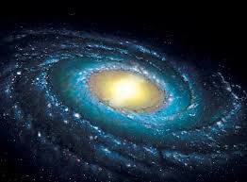
Дякую За Увагу!!!

